Slide 1
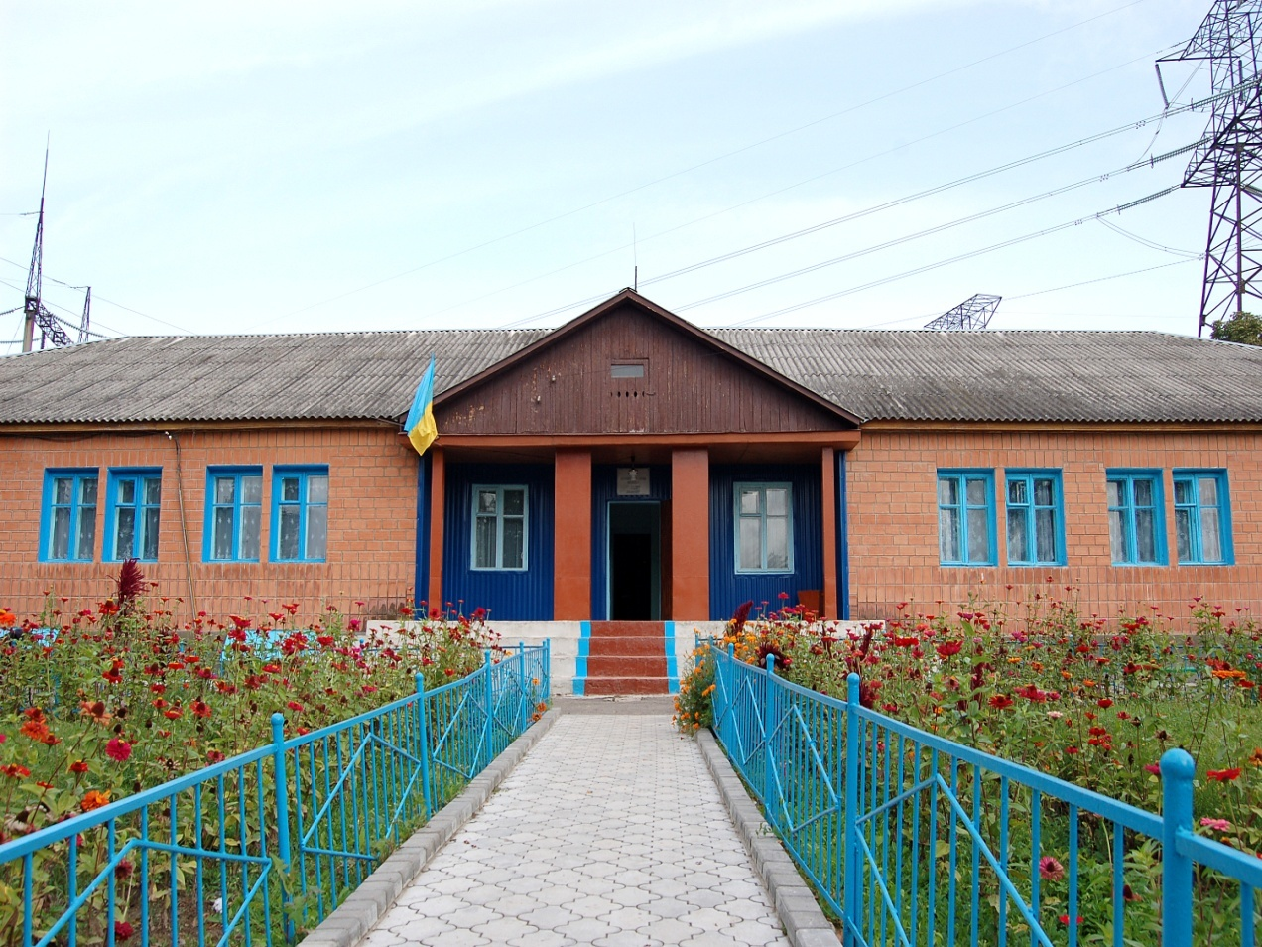
Тема проекту:
Імідж школи

Slide 2
Мета проекту:
створення стійкого позитивного іміджу школи на основі наявних ресурсів;
підвищення конкурентоздатності навчального закладу, встановлення та розширення партнерських зв’язків;
перетворення школи на заклад, у якому головним буде особистість дитини, її рівень навченості та самопочуття.
підсилення конкуренції серед освітніх закладів однієї території і збереження контингенту учнів,
доступ освітнього закладу до фінансових, інформаційних та людських ресурсів;
забезпечення стабільності педагогіки.
Створення власного імені, власного обличчя загальноосвітнього закладу.
Вчителі школи, учні, батьки учнів, випускники школи, громадськість села Бронники.
Актуальність і новизна:
Учасники проекту:

Slide 3
Завдання:
виявлення соціальних груп, зацікавлених у наданні якісних освітніх послуг, їхніх уявлень про школу;
виявлення актуальних проблем і очікувань аудиторії;
конструювання іміджу школи, розробка стратегії;
безпосереднє формування позитивного іміджу школи;
контроль проміжних результатів, коригування дій;
моніторинг сформованого іміджу школи.
Методи розробки проекту:
вивчення та аналіз педагогічної та методичної літератури з даного питання.
Теоретичні
розробка і впровадження візуальних і діяльних елементів зовнішньої атрибутики для демонстра ції духу єдності, корпоративності, для формування пізнавального на ринку освітніх послуг образу.
Практичні:

Slide 4
Вступ
Трансформаційні зрушення у суспільстві, розбудова держави актуалізували завдання демократизації та гуманізації школи.
У державній національній програмі «Освіта» - Україна ХХІ століття» ідеться про те, що існуюча в Україні система освіти перебуває в кризовому стані, не в повній мірі задовольняє потреби учнів та батьків.
Кожен батько хоче вибрати найкращий освітній заклад і згодом не розчаруватися у своєму виборі. З іншого боку, кожен директор та його педагогічний колектив мріють, щоб їх школа виокремлювалася з-поміж інших, викликала бажання влаштуватися на роботу або навчатися саме в ній.
Формування іміджу є першим кроком для побудови сучасної школи. Ініціатива закладу мати свій особистісний образ, власне обличчя – запорука в успішності даного проекту. З поняттям іміджу тісно пов’язана також репутація школи, яка утримується в масовій свідомості тривалий час. Добра репутація є результатом процесу побудови стійкого іміджу.
Формування іміджу – це процес, під час якого створюється певний спланований образ на основі наявних можливостей і ресурсів.
Позитивний імідж школи – це не лише добрі слова на її адресу, але й постійна наповнюваність класів, приток батьків, розвиток соціального партнерства і цілком конкретні матеріальні інвестиції. Саме тому кінцевою метою формування іміджу є підвищення конкурентоздатності освітнього закладу.

Slide 5
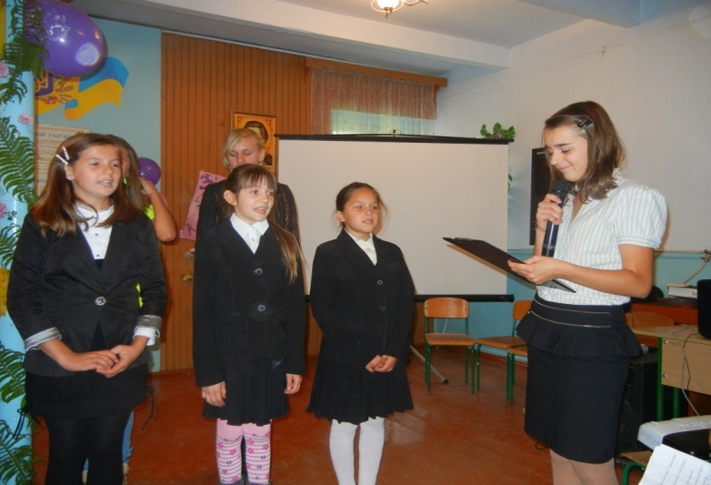
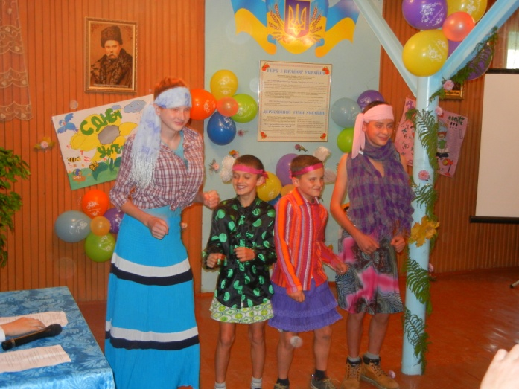
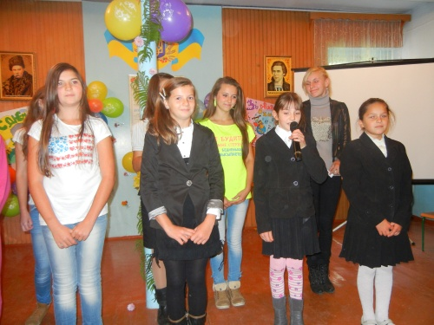
Внутрішній імідж школи
Створення позитивного мікроклімату у колективі.
Прогресивність команди адміністрації школи.
Високий рівень професіоналізму вчителя.
Єдність навчання, виховання, фізичного розвитку.
Сучасна матеріально-технічна база.
Естетичний вигляд кабінетів.
Пропагування шкільних традицій.
Постійний пошук нового прогресивного.
Сучасна власна система виховної роботи.

Slide 6
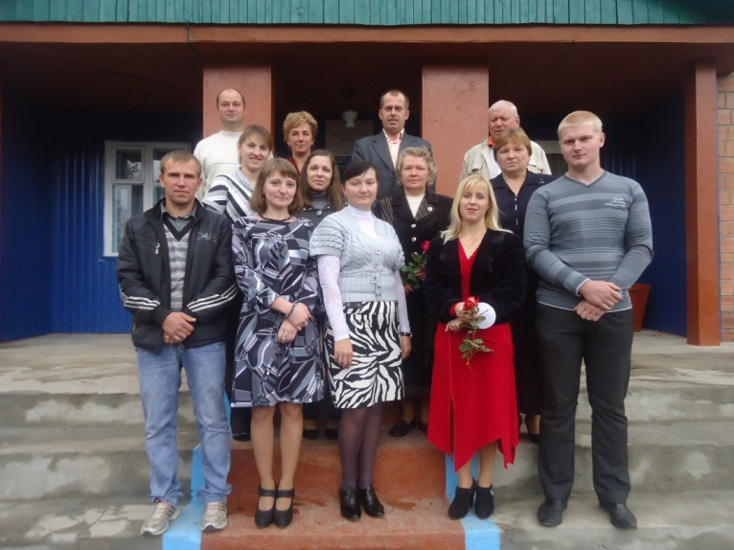
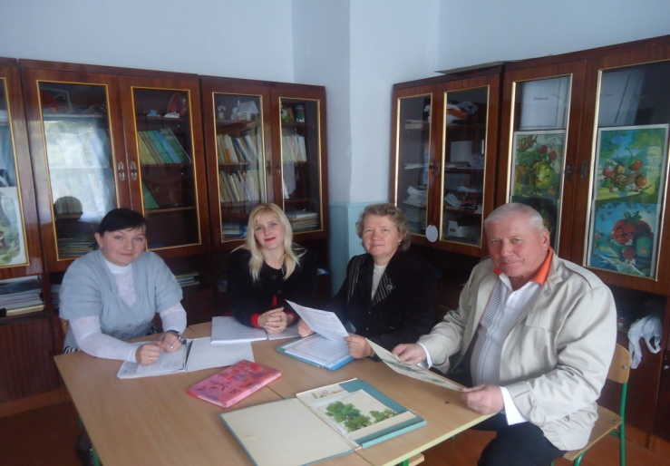
Зовнішній імідж школи
Створення позитивного мікроклімату у колективі.
Прогресивність команди адміністрації школи.
Високий рівень професіоналізму вчителя.
Єдність навчання, виховання, фізичного розвитку.
Сучасна матеріально-технічна база.
Естетичний вигляд кабінетів.
Пропагування шкільних традицій.
Постійний пошук нового прогресивного.
Сучасна власна система виховної роботи.

Slide 7
Роль учасників проекту у створенні іміджу школи
Учні:
розносять інформацію про школу одноліткам і
своїм батькам;
діляться буденним життям школи по інтернету;
демонструють рівень своєї вихованості у
громадських місцях;
випускники школи – головні «піарщики» свого
освітнього закладу.
Батьки учнів :
найавторитетніші суб’єкти, здатні не тільки дати
реальну оцінку роботи школи, а й відкоригувати
громадську думку й думку своїх дітей;
головна цільова група, на яку орієнтується школа у
створенні свого іміджу;
основні інвестори шкільної іміджевої політики.
ЗМІ:
виконують роль посередників між школою та
суспільством;
своєчасно інформують про плани і шкільні
досягнення: громадськість села і району;
формують позитивну думку в оточуючих.

Slide 8
Компоненти створення позитивного іміджу школи
Створення позитивного образу керівника школи.
1. Стиль керівництва та особистість керівника.
«Керівник – діалогіст», який здатний скеровувати навчально-виховний процес в правильному напрямку, здатний працювати в команді, робити акценти на партнерстві і співпраці.
міжособистісні стосунки з колегами будуються на
демократичних засадах;
стосунки з учнями партнерські, доброзичливі, але ділові.
2. Пошук оптимального рівня залучення членів колективу до загальношкільних завдань.
3. Креативність як лідера та наставника.
4. Вироблення надихаючого бачення майбутнього та вміння ділитися ним з іншими членами команди.
Удосконалення навчально-виховногопроцесу шляхом впровадження нових педагогічних технологій та виховання особистості школяра
Удосконалення навчально-виховногопроцесу шляхом впровадження нових педагогічних технологій та виховання особистості школяра
Науково –методична проблема школи

Slide 9
Пріоритетні напрямки школи
раціональний розподіл навчального навантаження;
широке впровадження нових педагогічних технологій навчання;
ефективне використання годин варіативної складової відповідно до потреб і здійснення учнів;
робота з обдарованими дітьми: участь у роботі МАНу різних рівнів, участь у І,ІІ,ІІІ етапах Всеукраїнських учнівських олімпіад, участь у конкурсах різного спрямування;
розвиток творчих здібностей учнів через систему гурткової роботи:
розвиток інтелектуального рівня школярів (участь у шкільних конкурсах та заходах);
формування здорового способу життя (робота спортивних гуртків ), спецкурс «Школа проти СНІДу», тижні здоров’я, тижні боротьби з палінням, участь в конкурсі екологічних агітбригад.

Slide 10
І етап.
Реалізація проекту
Головні завдання І етапу:
вироблення педагогічним колективом спільного бачення перспектив, визначення і формування місії школи, її термінових та перспективних цілей, складання планів діяльності;
аналіз сформованої шкільної культури з її системою цінностей;
виявлення очікувань основних «клієнтів» школи – учнів і їхніх батьків;
розробка загального стилю (зовнішніх атрибутів освітнього закладу й етики педагогічної взаємодії);
створення оптимістичного настрою і доброзичливого мікроклімату у вчительському та дитячому колективах;
пропаганда культу колективних традицій, проведення «сімейних» свят;
постійний саморозвиток колективу, об’єднання спільною справою дитячого, батьківського й учительського колективів;
результати, досягнення в діяльності школи (призові місця, перемоги на конкурсах, олімпіадах);
наявність яскравої зовнішньої символіки: девіз, прапор, герб, елементи форми в одязі, створення власного сайту.
Девіз:
Учитель повинен свідомо йти в ногу з сучасністю, пройматися й надихатися силами, які пробудилися в ній.

Slide 11
Імідж сучасного вчителя
Комунікабельність
Привітність
Х
А
Р
А
К
Т
Е
Р
у
Р
И
С
И
Коректність
Педагогічний такт
Стриманість
Упевненість
Енергійність
Ініціативність
Турботливість

Slide 12
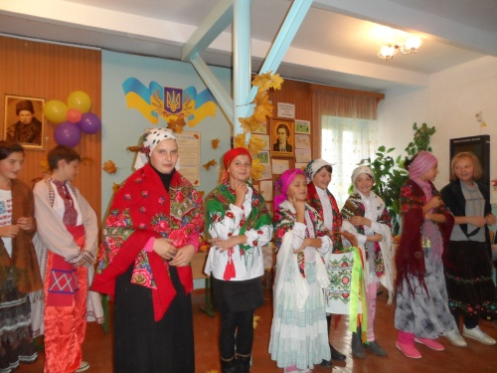
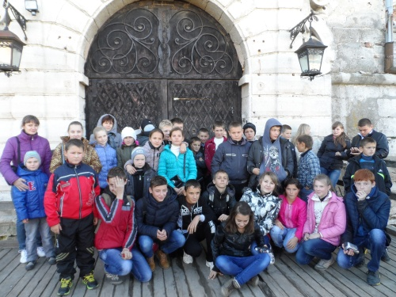
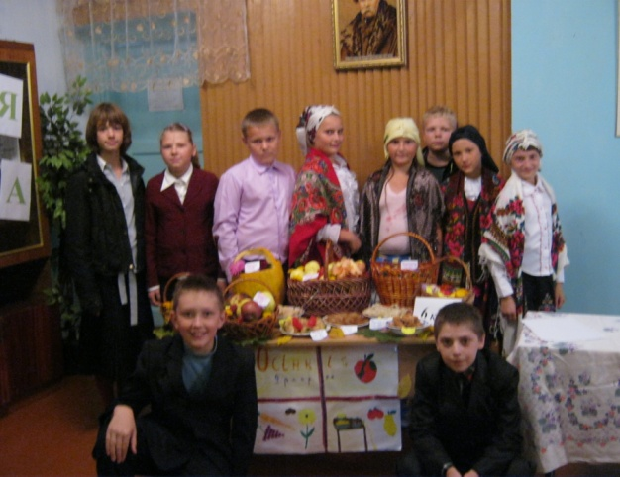
ІІ етап.
Активне формування позитивного іміджу школи
Робота над впровадженням і зміцненням традицій школи серед співробітників для створення корпоративного духу;
формування системи стимулів створення позитивного іміджу, що полягає в розробці психологічних, соціальних і економічних механізмів заохочення членів колективу до цього процесу;
створення загального стилю приміщення школи – відповідно до її традицій, особливостей діяльності і фінансових можливостей (оформлення стендів, виставка малюнків, виробів із дерева).
Практичне впровадження.
Зв’язки з громадськістю (проведення масових заходів):
участь у проведенні Дня села ;
святкування Дня незалежності (місце проведення школа;)
організація та проведення Святкових мітингів до Дня Перемоги у с.Бронники;
Дні відкритих дверей («Школа першокласника»);
Презентація творчих колективів;
Створення власного сайту в Інтернеті, як проекту, у ході якого буде формуватись доброзичливий імідж закладу;
активна соціальна реклама, акцент на стабільній діяльності школи, забезпечення регулярних і продуктивних зв’язків із випускниками різних років (традиційні зустрічі випускників);
організація постійного зворотнього зв’язку для аналізу ефективності проведених заходів.

Slide 13
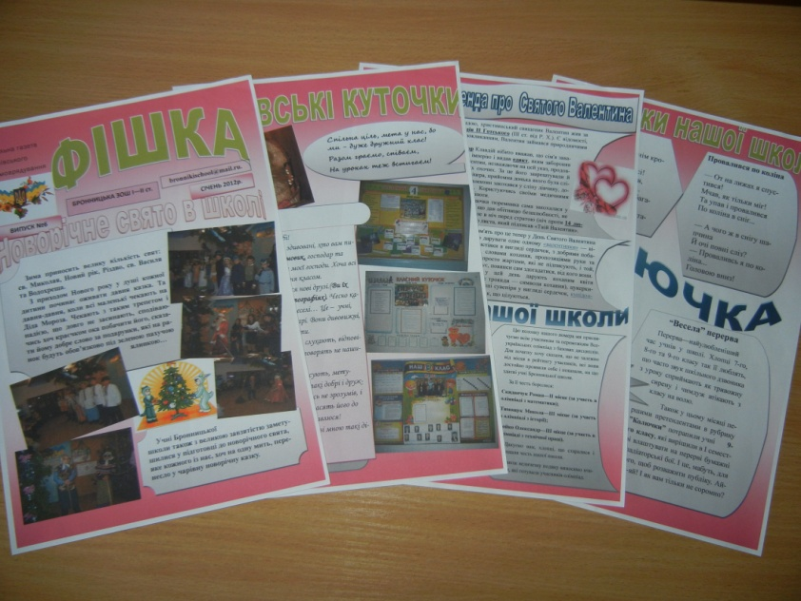
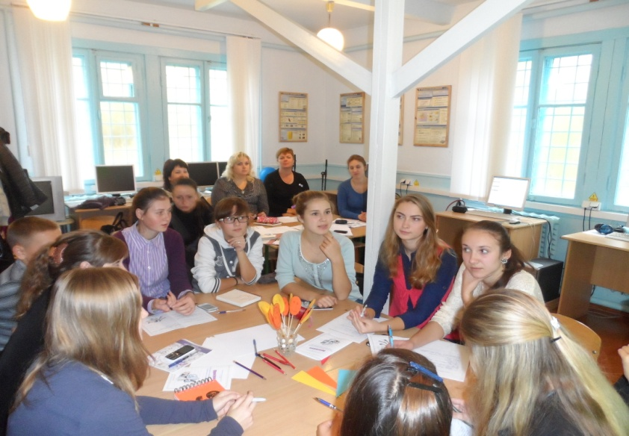
ІІІ етап.
Етап розробки конкретних заходів, пов’язаних з формуванням іміджу
підвищення якості освітніх послуг: внесок школи в розвиток освітньої підготовки учнів, їх вихованості, психічних функцій, творчих здібностей, формування здорового способу життя;
донесення цілей і діяльності школи до «споживачів» - батьків, соціальних партнерів, ЗМІ (поновлення сайту новою інформацією, виготовлення буклетів, випуск шкільної газети «Фішка», участь у громадських заходах;
призначення особи, відповідальної за поширення й сприймання інформації.

Slide 14
ІV етап.
Етап мотивації членів шкільного співробітництва
Завдання керівника – своєчасно показати педагогічному колективу взаємозв’язок нових ініціатив школи і особистої користі кожного вчителя.
Коригування шкільної атмосфери.
Виявлення проблемних питань освітнього закладу.
Популяризація досягнень педагогів школи у місцевому товаристві.
Створення іміджу вчителя та власного портфоліо.
Визначення стратегічних завдань кожного педагога.

Slide 15
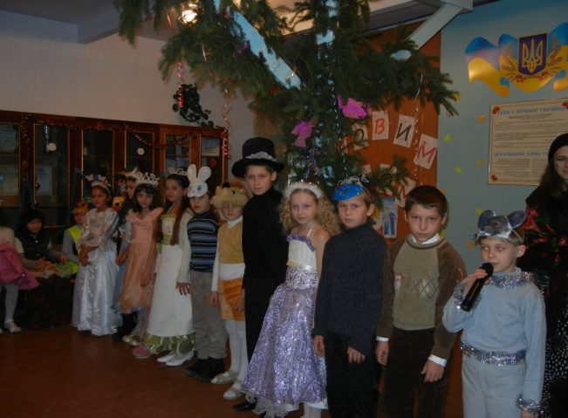
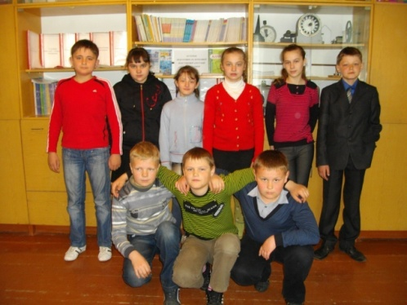
V етап.
Реалізація проекту
Інтеграція проекту в безпосередній освітній процес:
створення та презентація класних проектів, портфоліо вчителів, класних керівників та їх вихованців, презентація МАНу у різних етапах конкурсу-захисту, проведення позакласних заходів для громадськості села;
виготовлення друкованої продукції:
випуск шкільної газети «Велика перерва» (розповсюдження її серед випускників школи, батьків, громадських організацій);
участь у позашкільній виставці різних рівнів;
випуск поетичної збірки дитячих віршів.
виставки дитячих робіт на шкільному, районному та обласному рівні:
гуртка крою та шиття «Барбі»;
гуртка образотворчого мистецтва;
гуртка різьблення по дереву.
проведення загальношкільних та сільських заходів і свят за участю
учнів школи:
Різдв’яні колядки та щедрівки (фольклорно-етнографічний
гурт «Струмочок»).
День села.
День Незалежності України.

Slide 16
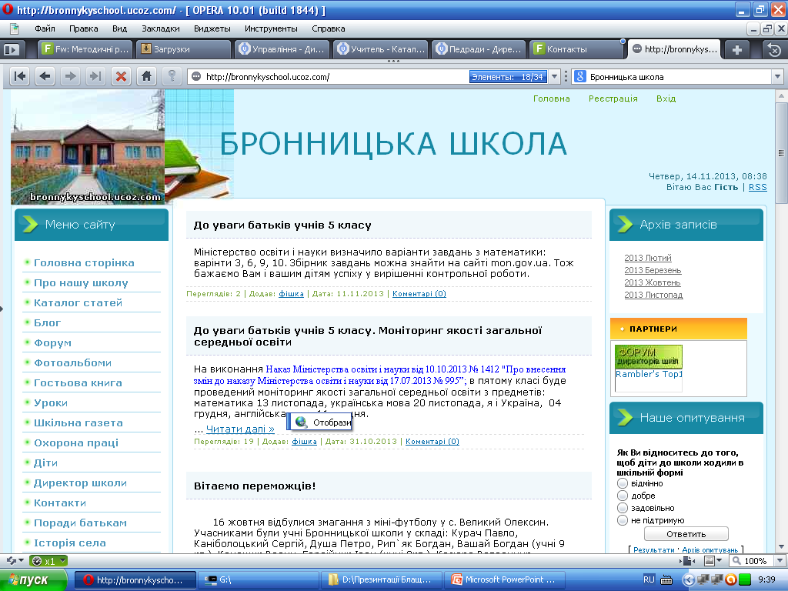
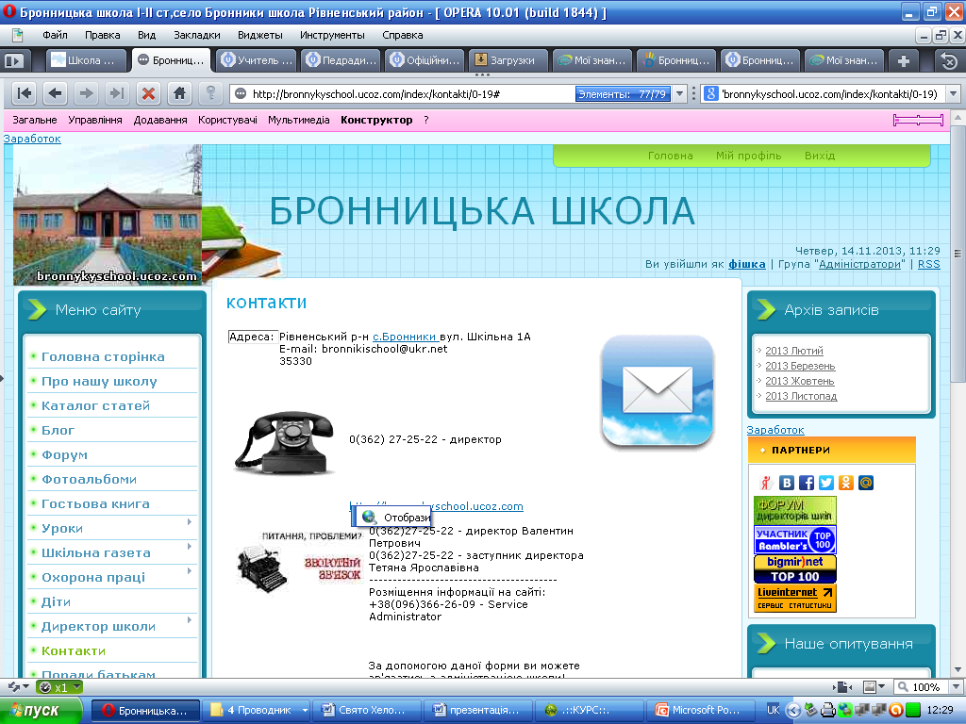
Перевірка ефективності
VІ етап.
Аналіз відповідності сформованого іміджу до бажаних
результатів.
Інформування учасників даного проекту про результати
діяльності.
Висвітлення інформації на шкільному сайті.

Slide 17
Кінцевий результат проекту створення позитивного іміджу школи
Розширення територіального простору притоку учнів до школи.
Збільшення загальної кількості учнів на 2014-2015 н.р.
Зростання кількості учасників та переможців шкільних, районних,
обласних та Всеукраїнських учнівських олімпіад:
Поповнення матеріально-технічної бази: спортивний інвентар,
магнітофон, проектор, стенд, учнівські меблі.
Трансформаційні зрушення у суспільстві, розбудова держави актуалізували завдання демократизації та гуманізації школи. У державній національній програмі «Освіта» - Україна ХХІ століття» ідеться про те, що існуюча в Україні система освіти перебуває в кризовому стані, не в повній мірі задовольняє потреби учнів та батьків.
Кожен батько хоче вибрати найкращий освітній заклад і згодом не розчаруватися у своєму виборі. З іншого боку, кожен директор та його педагогічний колектив мріють, щоб їх школа виокремлювалася з-поміж інших, викликала бажання влаштуватися на роботу або
навчатися саме в ній.
Формування іміджу є першим кроком для побудови сучасної школи. Ініціатива закладу мати свій особистісний образ, власне обличчя – запорука в успішності даного проекту. З поняттям іміджу тісно пов’язана також репутація школи, яка утримується в масовій свідомості тривалий час. Добра репутація є результатом процесу побудови стійкого іміджу.

Slide 18
Дякуємо за увагу!

